Slide 1


Slide 2
Sistemas Operacionais
Matheus Nunes Oliveira

Slide 3
Aula 08- Colocar disco no computador. Criar Partição nova. Criar Maquinas Virtuais
Sistemas Operacionais

Slide 4
Tarefas práticas
De acordo a aula 06 e 07 terem sido feitas remotamente, tínhamos alguns exercícios práticos que ficou para fazermos nessa aula.
Sendo um total de 4 exercícios e os mesmos são relacionados as duas aulas anteriores.

Slide 5
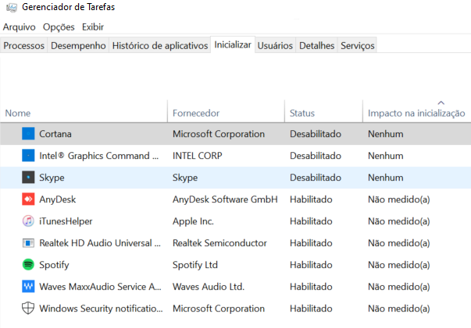
Controle de APPs e Inicialização
Essa guia é o gerenciador de programas de inicialização do Windows.
Para desativar um programa de inicialização automática, clique com o botão direito e selecione “desativar”.

Slide 6
Para ativar um programa na inicialização, deve-se ir em %AppData% → Microsoft → Windows → Menu Iniciar → Programas → Iniciar, posteriormente, deve-se pegar o arquivo .exe do programa que deseja inicializar automaticamente e arrastar para a pasta de inicialização.
No canto superior direito da janela, mostra quanto tempo sua BIOS levou para inicializar seu hardware quando você inicializou seu PC.

Slide 7

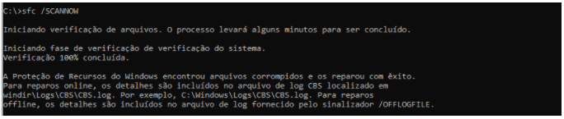
Comandos Básicos Windows
sfc /scannow: Processo utilizado para identificar possíveis erros do Windows e descobrir a melhor coisa a ser feita. Por se tratar de um processo de varredura do sistema, esse comando poderá ter um retorno um pouco demorado.

Slide 8
Comandos Básicos Windows
Robocopy: Ele é responsável por executar o processo através de um simples comando para copiar os arquivos de uma pasta inicial e transfere para a que você deseja.
O comando para executar o processo e simples, basta digitar: robocopy “pasta origem” “pasta destino” conforme exemplo abaixo:
robocopy "C:\Users\matheus.oliveira\Desktop\Teste" "C:\Users\matheus.oliveira\Desktop\Teste2"

Slide 9
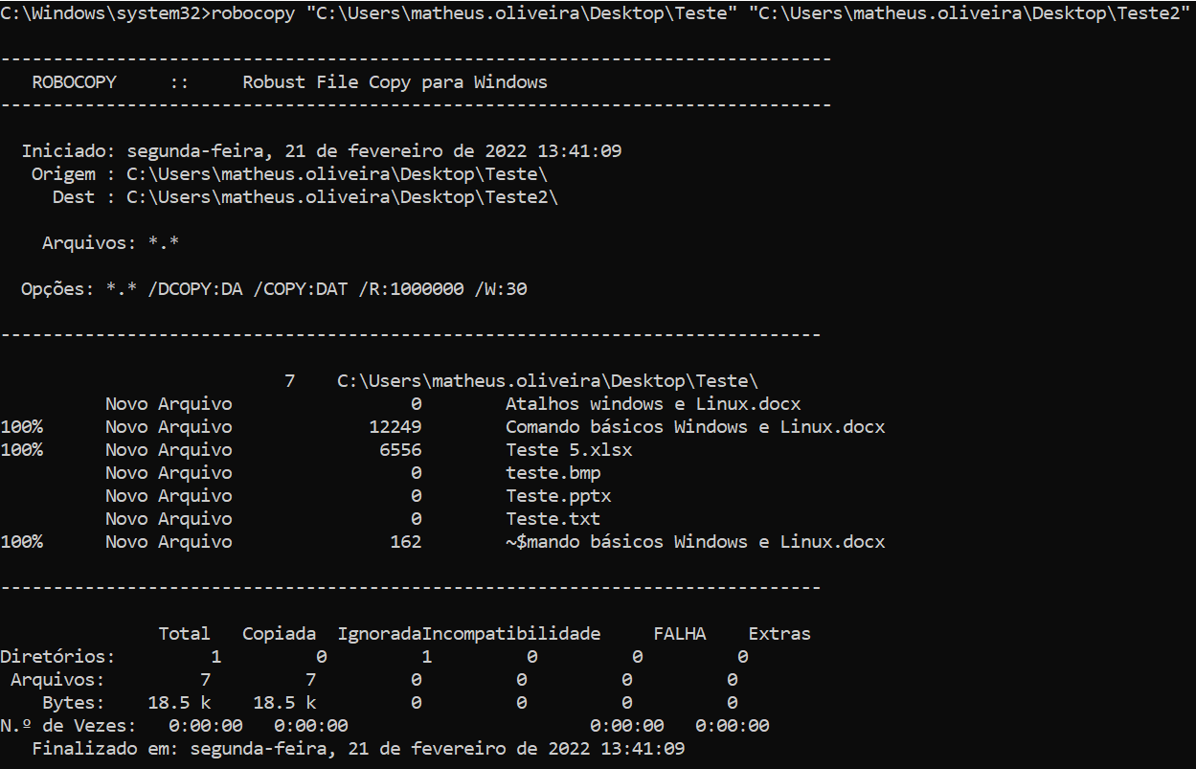
Comandos Básicos Windows
Dessa maneira, entendemos que os arquivos originais da pasta “Teste” em Desktop, estão sendo enviados para a nova pasta “teste2”.

Slide 10
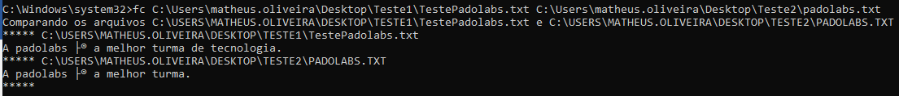
Comandos Básicos Windows
Fc: O comando FC File Compare é um dos comandos Windows mais básicos para comparações. Por meio dele, conseguimos fazer a comparação de arquivos, levantando as principais diferenças entre eles. Para isso, basta seguir o modelo abaixo:
fc /c /caminho_para_o_arquivo_1/nome_do_arquivo_1 /caminho_para_o_arquivo_2/nome_do_arquivo_2

Slide 11
Trocar HD – Criar Partição Nova
Abrir os computadores e colocar o hd para criarmos uma nova partição de armazenamento.
Após colocar o HD no computador, deve-se criar uma partição nova no Windows com o espaço do HD que foi colocado (Procedimento feito na Aula 02).

Slide 12
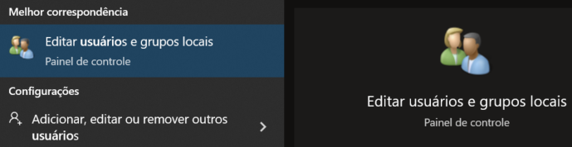
Criar usuário
Iremos criar um usuário genérico nos computadores da padolabs para quando ser necessário utilizar os mesmos.
Para criarmos o usuário deve-se digitar na barra de pesquisa “Usuário” e depois ir em “Editar usuários e Grupos locais”.

Slide 13
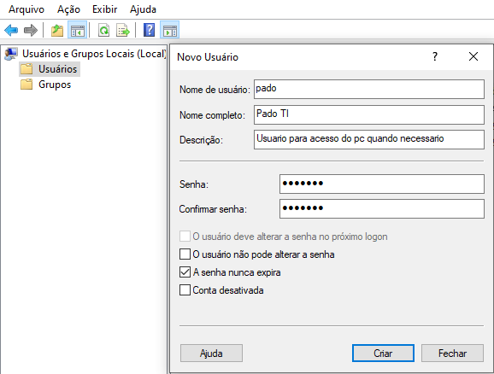
Criar usuário
Em usuários clicar com o botão direito e ir em “Novo Usuário” e colocar as informações de criação de usuário conforme imagem abaixo.
Usuário: pado
Senha: Pado1936

Slide 14
Criar usuário
Por fim quando o usuário estiver criado, clicar com o botão direito em cima do mesmo e ir em “Propriedades”.
Na tela de propriedades ir na aba “membro de” e adicionar o grupo “Administradores” ao usuário criado. Depois só reiniciar o computador para o usuário ter a permissão correta.

Slide 15
Projeto Final
Para finalizarmos nosso curso iremos ter um projeto final, onde irei descrever o mesmo abaixo.
Para realizarmos nosso projeto deve-se criar três maquinas virtuais, sendo elas, Maquina virtual (Servidor Active Directory) e duas maquinas (Windows 10 Client). Criar o ponto de restauração da pasta onde as maquinas ficaram armazenadas, assim, garantindo um restore caso seja necessário.
A finalidade do projeto será fazer com que as duas maquinas clientes sejam adicionadas no domínio e iniciadas através de seus usuários do Active Directory.

Slide 16
Projeto Final
O objetivo secundário será adicionado ao projeto caso der tempo de aprendermos o procedimento.
A ideia será criarmos um PrintServer e instalarmos uma impressora e posteriormente compartilhar elas nas maquinas clientes.
Temos a opção também de criarmos um FileServer, onde criaremos pastas de acesso, configuraremos permissões de acesso e faremos com que elas sejam mapeadas nos usuários quando logarmos nas maquinas clientes.

Slide 17
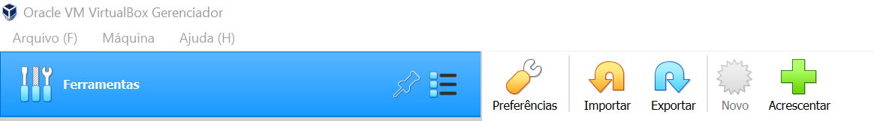
Criar Maquinas Virtuais
O Primeiro procedimento será direcionado a criação da maquina virtual (Windows Server).
1 – Abrir o software “VirtualBox”
2 – Ir em novo (Para criarmos uma máquina virtual).

Slide 18
Criar Maquinas Virtuais
3 – Colocar o nome de preferência da máquina “ Padolabs-Server”
4 – Mudar o caminho da “Pasta da Máquina” para o local onde a máquina ficara armazenada.
5 – Escolher o tipo e a versão da máquina de acordo com o que estamos criando.
6 – Escolher o tamanho da memória, onde a cada 1024 MB equivale a 1 GB.

Slide 19
Criar Maquinas Virtuais
7 – Selecionar opção de disco “Criar um novo disco rígido virtual agora”.
8 – As opções que temos de disco rígido são VDI, VHD e VMDK e as mesmas serão brevemente explicadas abaixo:
VDI: VDI é o formato padrão de disco utilizado no VirtualBox. VDI significa Virtual Disk Image. O arquivo é uma unidade de disco virtual padrão que pode ser montado como um disco rígido separado, criando uma nova máquina virtual utilizando VirtualBox.

Slide 20
Criar Maquinas Virtuais
VHD: O Virtual Hard Disk é um formato padrão utilizado pela Microsoft para imagens de discos rígidos. É utilizado pelos produtos Virtual PC, Virtual Server, Hyper-V e por ferramentas de backup. É capaz de gerar uma cópia idêntica (1:1) de um disco rígido, sem compactação.

Slide 21
Criar Maquinas Virtuais
VMDK: VMDK (Virtual Machine Disk) é um formato de arquivo aberto para simular um disco rígido virtual para máquinas virtuais como VMware, Virtualbox ou para emuladores. Ele foi originalmente criado por produtos VMware. Basicamente, os arquivos .vmdk são discos virtuais, que contêm todas as informações de uma máquina virtual VMware.
Para seguirmos com a criação do disco rígido, selecione a opção “VHD” e clique em Próximo.

Slide 22
Criar Maquinas Virtuais
9 – Escolher o tipo de “Armazenamento de disco rígido”, sendo possíveis escolher as opções “Dinamicamente alocado”, onde, ele é liberado o espaço mínimo necessário para o disco e conforme a sua necessidade de utilização ele vai liberando mais espaço; também temos o “Tamanho fixo”, onde, ele libera o espaço que é definido na instalação e libera o mesmo.
Para essa necessidade que temos vamos deixar essa máquina como dinamicamente alocado.

Slide 23
Criar Maquinas Virtuais
10 – Informar a alocação do disco rígido caso a mesma esteja diferente do local da máquina que foi selecionado no passo 04.
11 – Selecionar o tamanho máximo que o disco poderá chegar. Vamos deixar com 30 GB para essa máquina.
12 – A máquina será criada de modo “Desligado” e para instalarmos o Windows, deve-se clicar com o botão direito em cima da máquina → ir na opção “Iniciar” → “Iniciar Normal”.

Slide 24
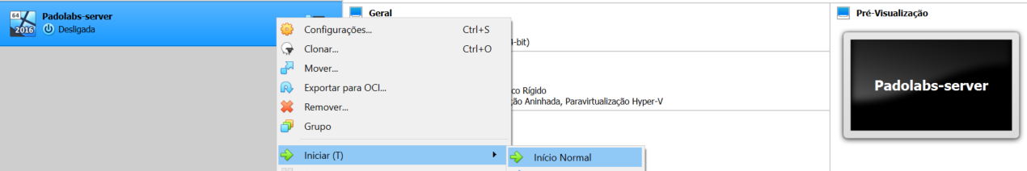
Criar Maquinas Virtuais
13 – Após iniciar a máquina ira aparecer uma tela para escolher a ISO que será utilizada, como na minha máquina eu já tenho ISOs atribuídas ao virtualbox, ele já apareceu as ISOs que tenho disponível, caso estiver o campo em vazio, pode clicar em cancelar e deixar a máquina iniciar sem boot.

Slide 25
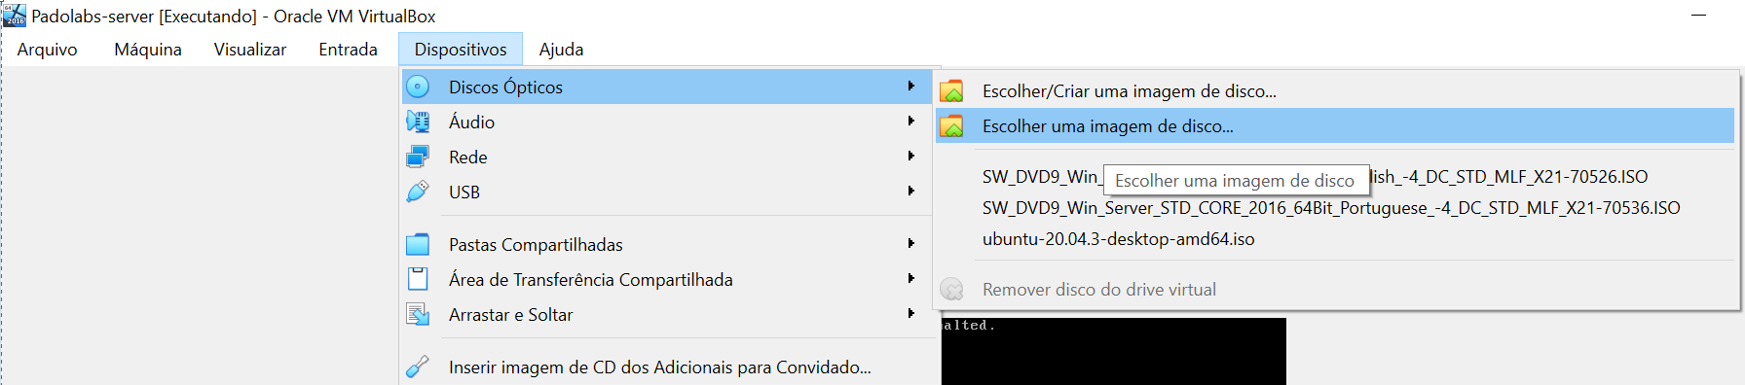
Criar Maquinas Virtuais
No menu vertical ir na opção “Dispositivos” → “Dispositivos Ópticos” → “Escolher uma imagem de ISO”.
Selecionar a imagem ISO e posteriormente, desligar a máquina e ligar novamente para ela dar boot através da ISO que atribuímos.

Slide 26
Criar Maquinas Virtuais
14 – Quando iniciar, seguir procedimento de instalação e configuração do Windows a partir da instalação “Windows Server 2016 Standard (Desktop Experience)”.

Slide 27
Criar Maquinas Virtuais
No procedimento para criarmos a máquina virtual Padolabs-Client01 seguir o mesmo procedimento da máquina “Padolabs-server” até a etapa 08.
9 – Escolher o tipo de “Armazenamento de disco rígido”, sendo o “Tamanho fixo”.
10 - Informar a alocação do disco rígido caso a mesma esteja diferente do local da máquina que foi selecionado no passo 04.

Slide 28
Criar Maquinas Virtuais
11 – Selecionar o tamanho do disco rígido. Vamos deixar com 20 GB para essa máquina.
12 – A máquina será criada de modo “Desligado” e para instalarmos o Windows, deve-se clicar com o botão direito em cima da máquina → ir na opção “Iniciar” → “Iniciar Normal”.
13 – Após iniciar a máquina ira aparecer uma tela para escolher a ISO que será utilizada, caso estiver o campo em vazio, pode clicar em cancelar e deixar a máquina iniciar sem boot.

Slide 29
Criar Maquinas Virtuais
No menu vertical ir na opção “Dispositivos” → “Dispositivos Ópticos” → “Escolher uma imagem de ISO”.
14 – Quando iniciar, seguir procedimento de instalação e configuração do Windows a partir da instalação “Windows 10 Pro”.

Slide 30
Criar Maquinas Virtuais
Para criarmos a máquina virtual Padolabs-Client02 seguir o mesmo procedimento da máquina “Padolabs-Client01”

